Slide 1
Tidlig-, Høj- og Senklassiske skulpturer
500-450 f. Kr
og 450-400 f. Kr.
og 400-ca. 330 f.Kr.

Slide 2
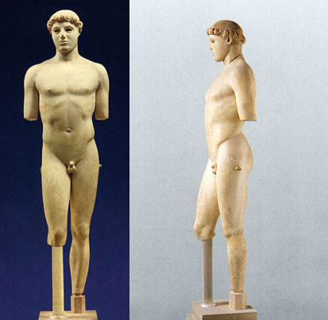
Fig. 108 Kritios-drengen
Marmor
Højde 0,86 m
Ca. 480 f.Kr.

Slide 3
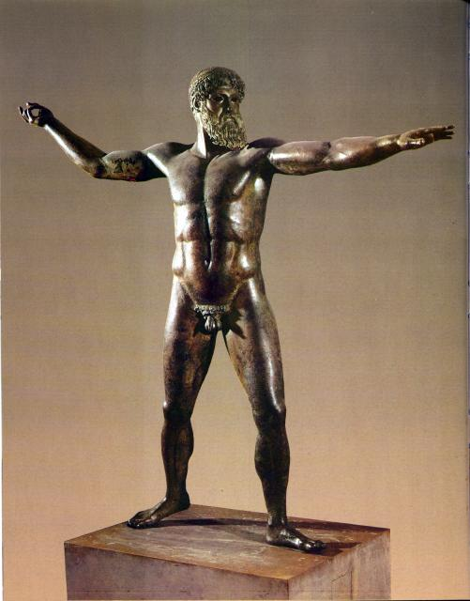
Fig. 112 Zeus eller Poseidon
Bronze
Højde 2,09 m
Ca. 460 f.Kr.

Slide 4
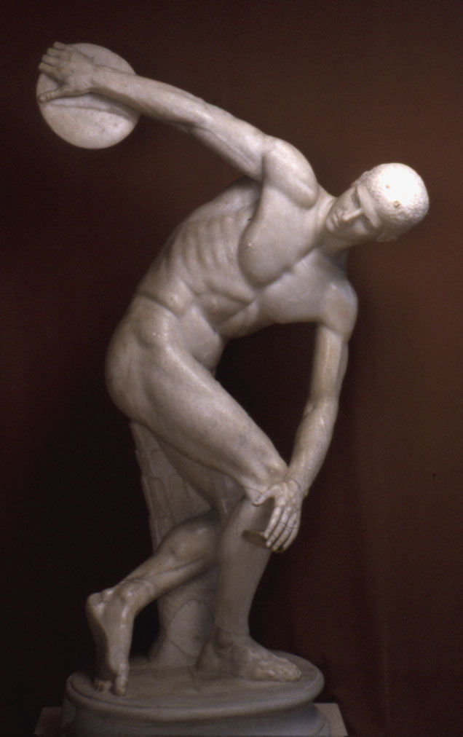
Diskoskasteren

Slide 5
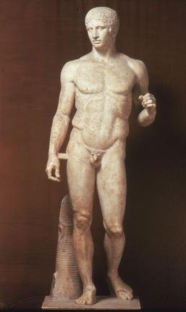
Fig. 138 Spydbæreren
Romersk marmorkopi af græsk
bronzestatue
Højde 2,12 m
Ca. 440 f.Kr.

Slide 6
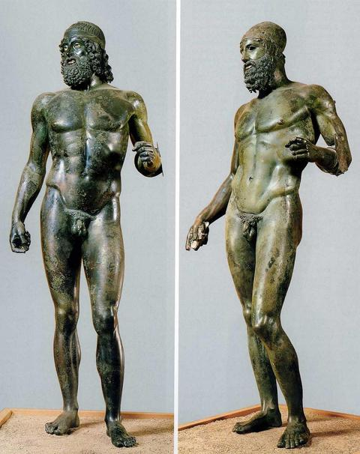
Fig. 140 Riace-bronzerne
2 hoplitter
Bronze
Højde 2m og 1,98 m
Ca. 440 f.Kr.

Slide 7
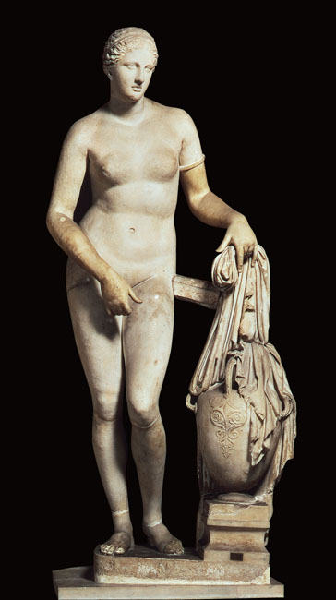
Fig. 168 Venus fra Knidos
Romersk kopi af græsk original
fra ca. 340 f.Kr.
Marmor
Højde 2,05 m

Slide 8
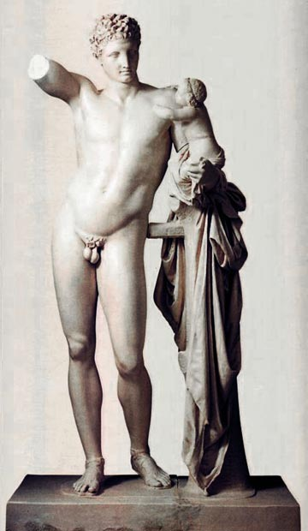
Pl. XV.1 Hermes og Dionysosbarnet
Marmor
Højde 2,15 m
350-330 f.Kr.

Slide 9
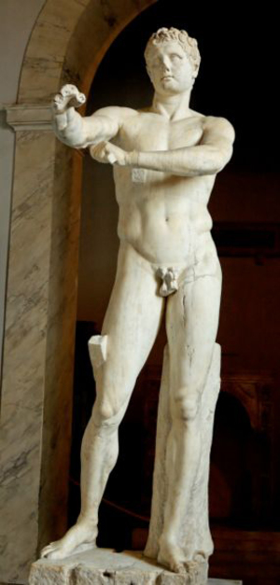
Fig 169 Skraberen af Lysippos
Atlet der skraber sig efter idræt.
Romersk marmorkopi efter græsk bronzestatue
fra ca. 320 f.Kr. Højde 205 cm.
Musei Vaticani, Vatikanet

